Slide 1




Manufatura Avançada
Grab & Catch
Aluno: João Pedro da Silva Rosa
João Vitor Morais Souza
Gabriel Alves
Professora: Danielle

Slide 2

Índice
03
07
11
Moteres
Teste das Molas
Cronograma
04
08
12
Teste dos Motores
Regras
Conclusão
05
09
LCD 16X2
Fluxograma
06
10
Estimativa de Materiais
Teste do LCD

Slide 3
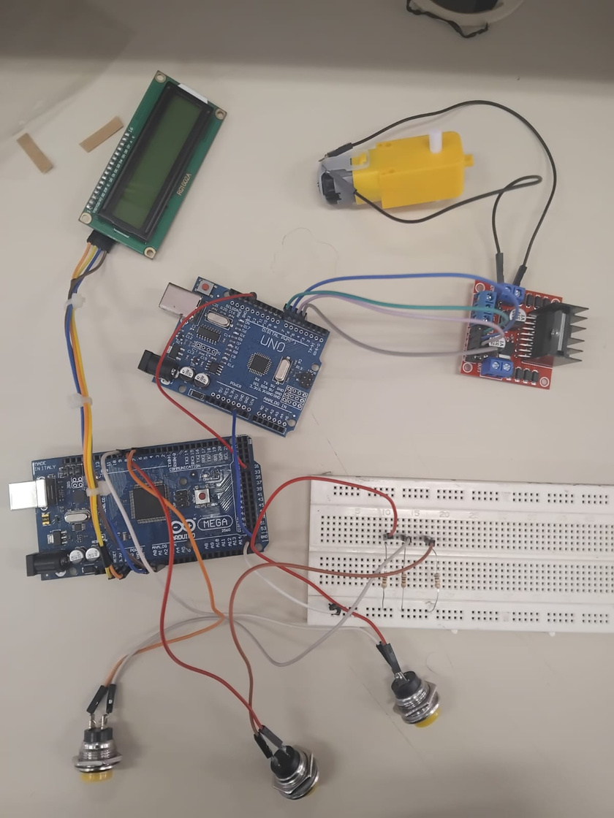
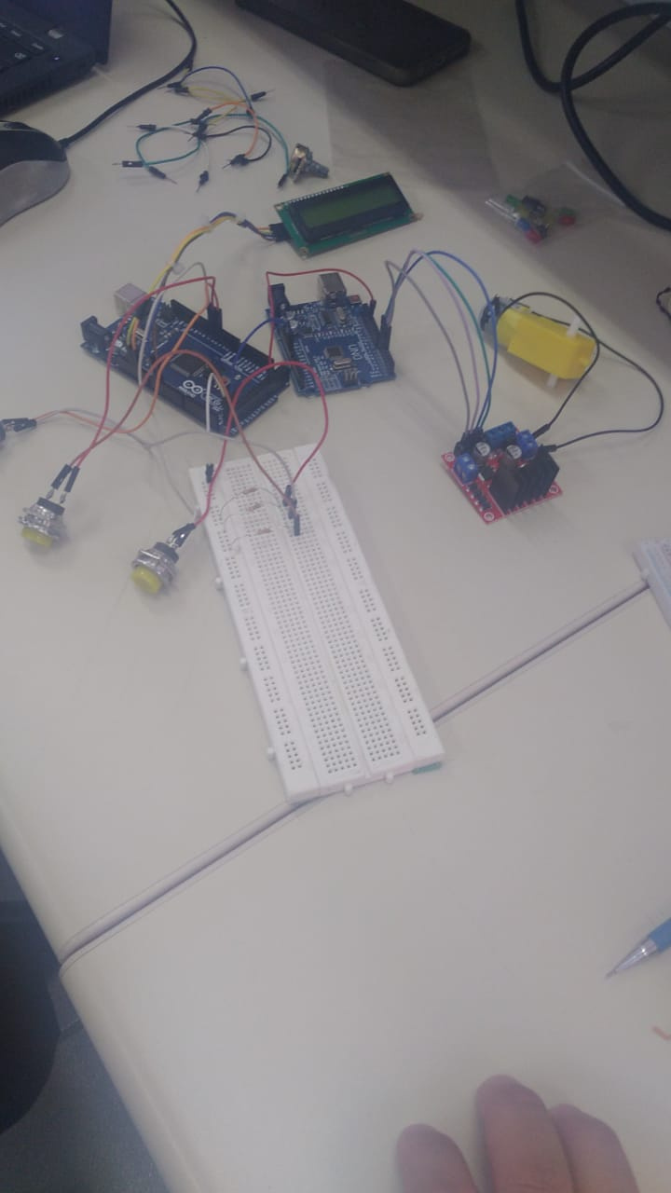
Motores

Slide 4

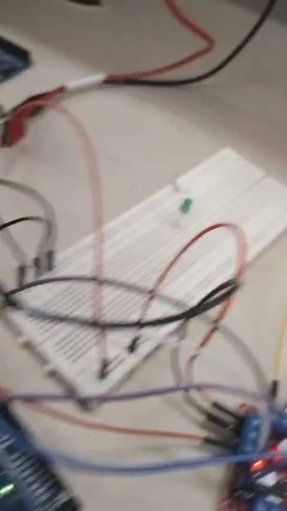
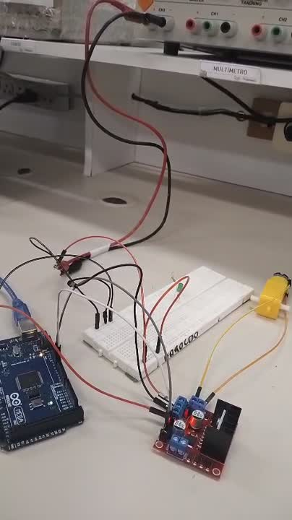
Teste dos
Motores

Slide 5
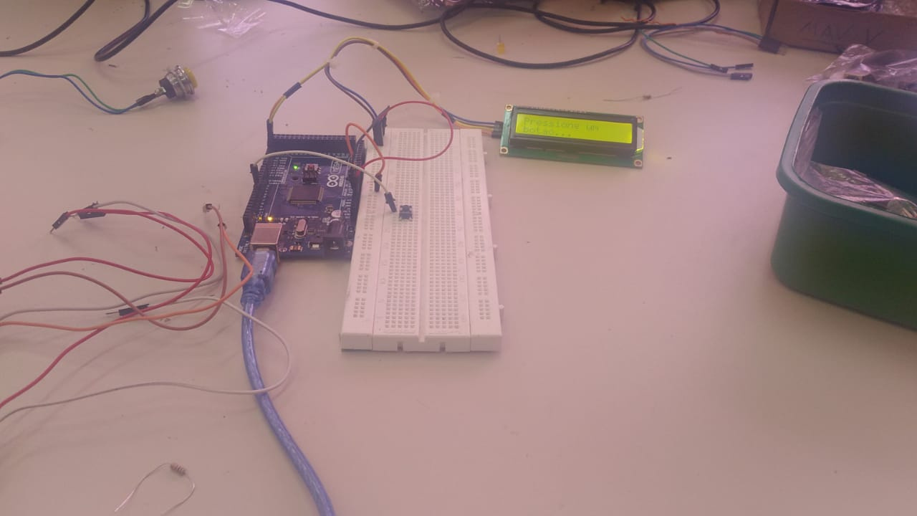
LCD 16X2

Slide 6



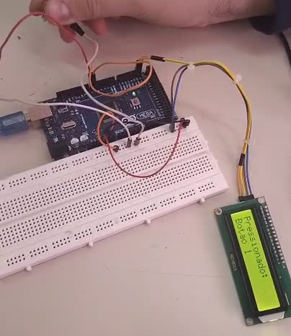
Teste do
LCD 16X2

Slide 7
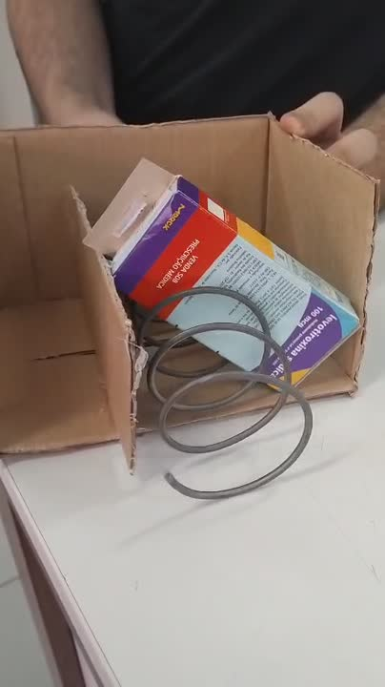
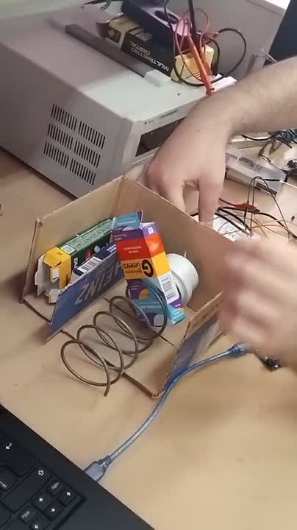
Teste da Mola

Slide 8
Regras
Cada game tem 10 fasase que vale 10 pontos (1 ponto cada),
Para ganhar o Premio mais simples é necessário ganhar 6 pontos no mínimo, e para o Premio Plus é 8 pontos no minimo
Não pode pedir ajuda, trapacear e cada jogo é singular
Caso seja pego quebrando as regras será desqualificado
Cada jogador terá limite de 3 minutos para os jogos
Cada um tem direito a um brinde

Slide 9
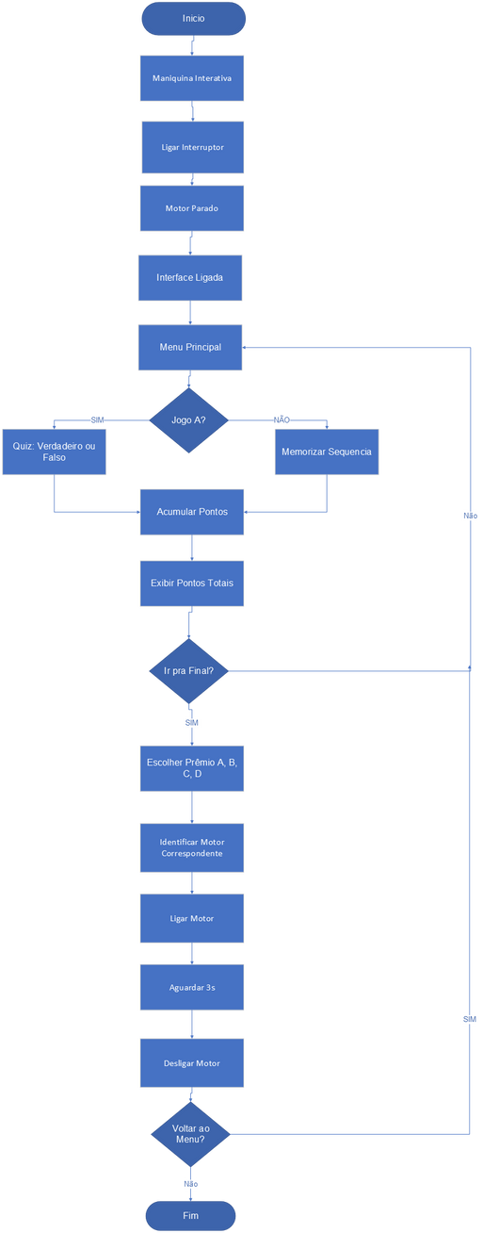
Fluxograma
Principal

Slide 10
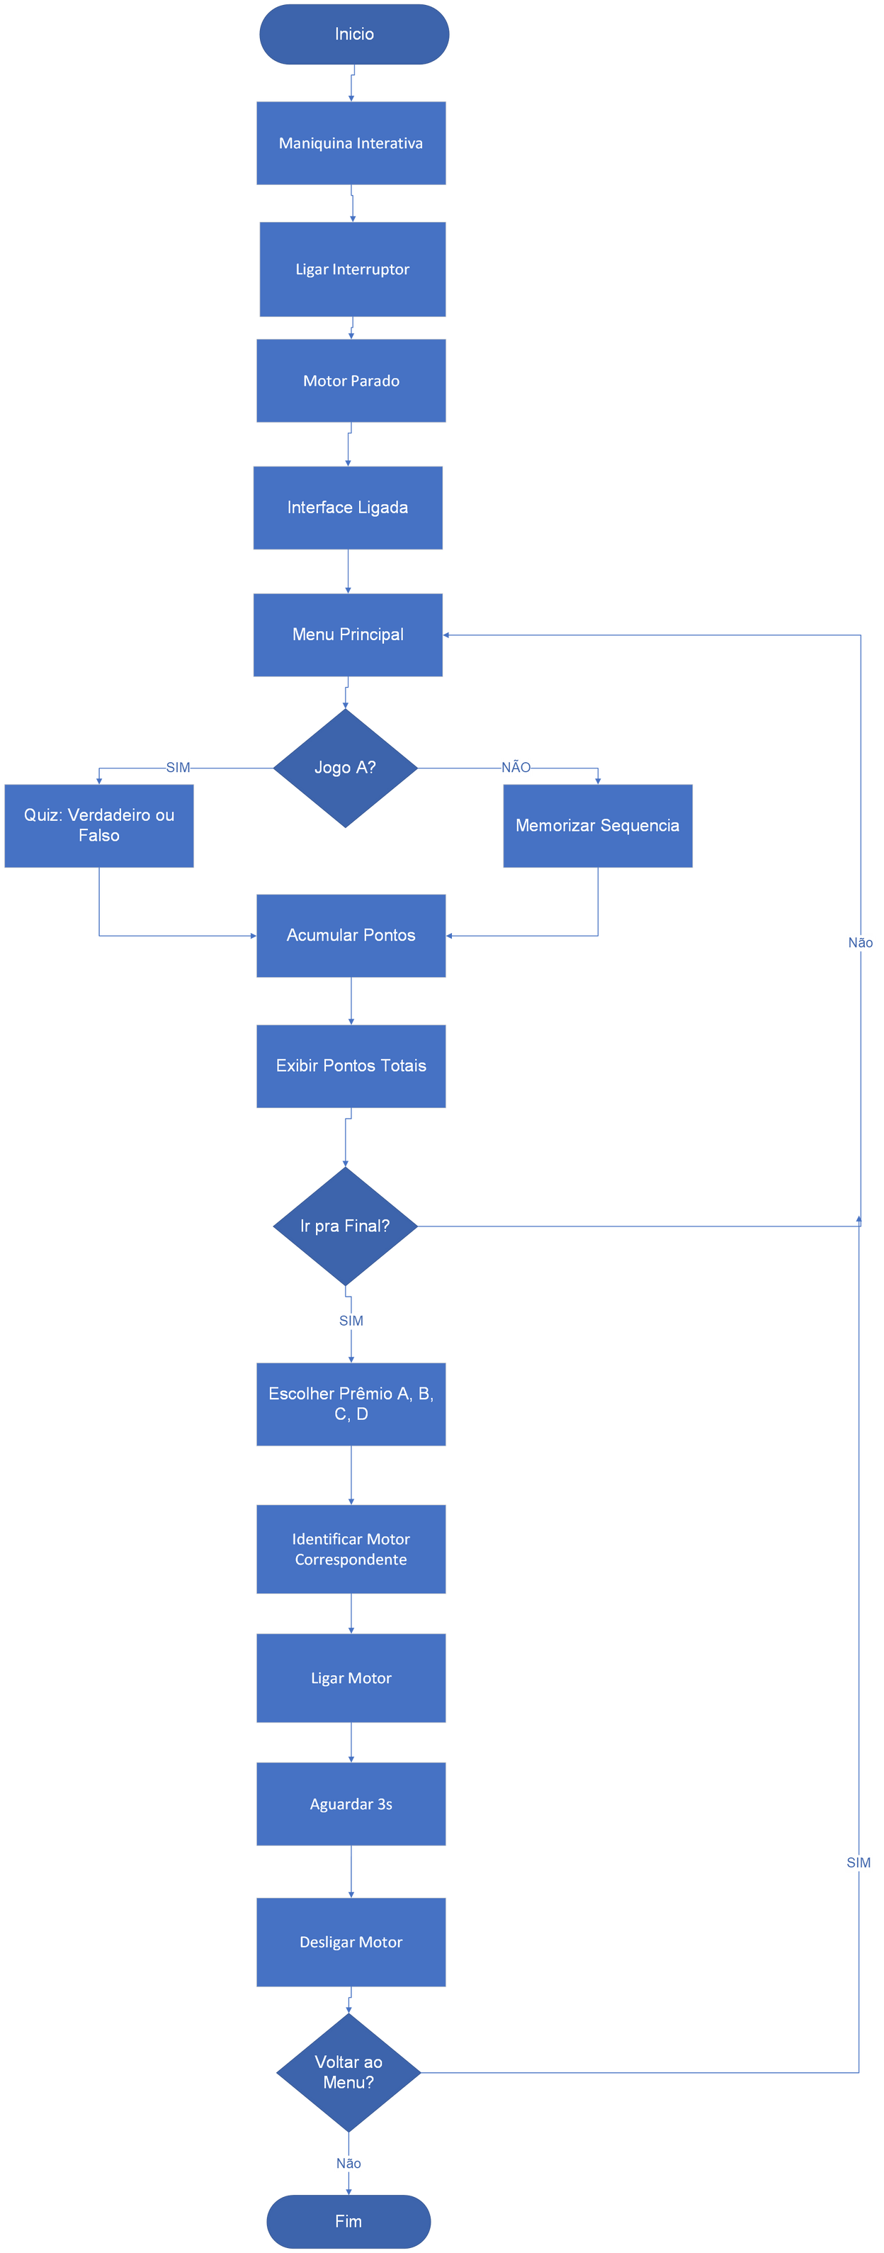
Fluxograma
Principal

Slide 11
Fluxograma
Principal

Slide 12

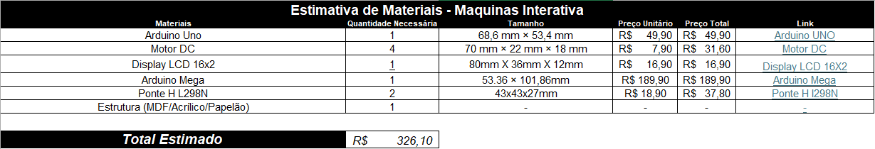
Estimativa de Materiais

Slide 13
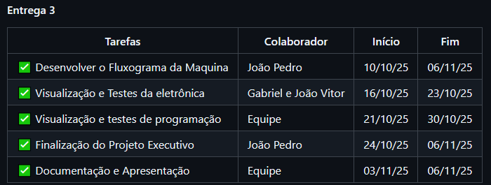
Cronograma

Slide 14

Conclusão

Slide 15

QR Code - GitHub

Slide 16
Muito Obrigado!

